Slide 1








Mentoreo para
las nuevas generaciones

Slide 2

Introducción
¿Qué es el liderazgo generacional?

Slide 3





¿Qué propone el liderazgo Generacional?

Slide 4
Primera infancia
0-5 años
5 etapas camino a la adultez
Niñez
6-10 años
Pre-adolescencia
11-12 años
Adolescencia
13-18 años
Juventud
19-25 años

Slide 5






2. INTERACCIÓN
3. INVESTIGACIÓN
  Compartir
  Preguntar
  Cuestionar
  Indagar
Interactuar
Investigar
PROCESO
DE
ENSEÑANZA
Proponer
1. PROPUESTA
4. CREACIÓN
Crear
  Aplicar
  Inspirar
  Imaginar
  Inventar
Aplicar
5. APLICACIÓN
  Planificar
  Diseñar

Slide 6


#1
Cuatro Paradigmas para descartar
El ministerio de niños y el juvenil son dos ministerios totalmente separados.

Slide 7
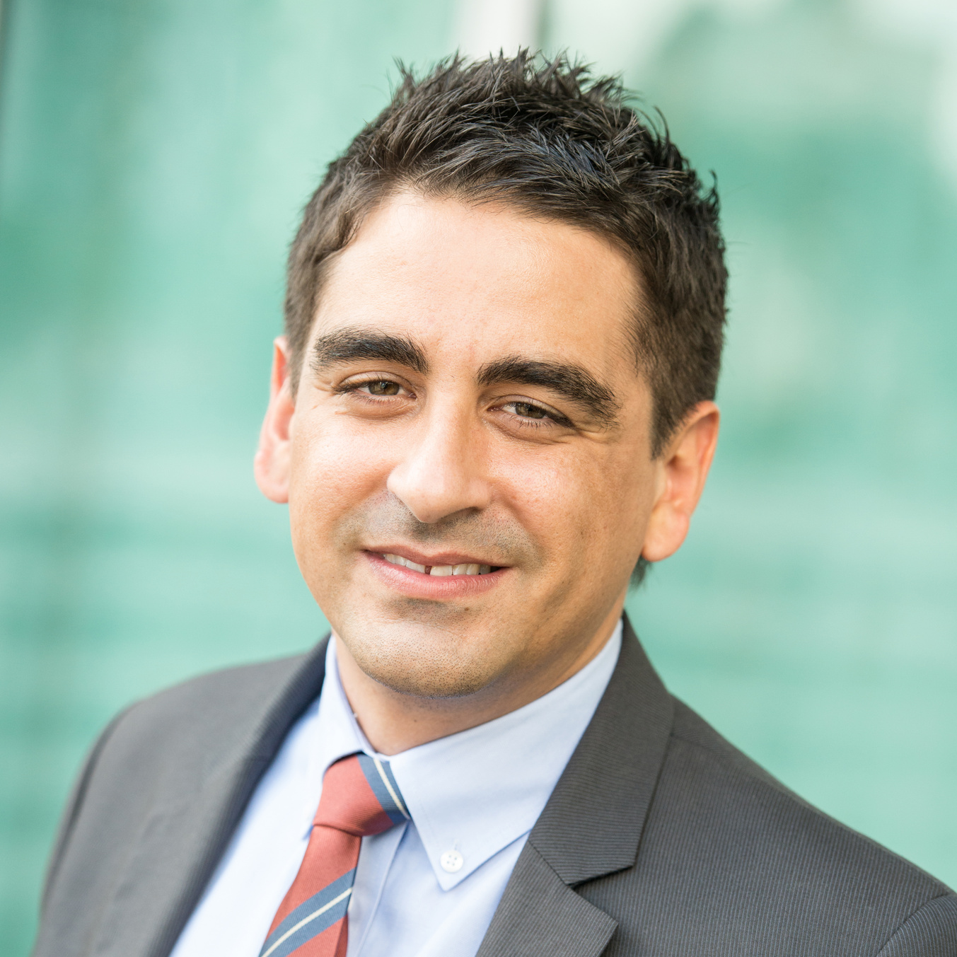

Cuatro Paradigmas para descartar
#2
Los adultos son la prioridad de los pastores principales.

Slide 8


Cuatro Paradigmas para descartar
#3
El ministerio sucede en el templo y no en la familia.

Slide 9


Cuatro Paradigmas para descartar
#4
El éxito se mide en cantidad de gente sentada en el templo.

Slide 10

La estrategia de
la visión generacional
1) Misión.
2) Público.
3) Nosotros, líderes.
4) Programas.
5) Relaciones.
6) Cultura.

Slide 11
Proclamar, aconsejar y enseñar
“A este Cristo proclamamos, aconsejando y enseñando con toda sabiduría a todos los seres humanos, para presentarlos a todos perfectos en él.” Colosenses 1:28

Slide 12


#1
6 claves activas de la visión generacional
Enfocarnos en la gran misión del liderazgo generacional.
#2
Respetar las etapas del desarrollo humano.

Slide 13


#3
6 claves activas de la visión generacional
Ejercitar el liderazgo apropiado.
#4
Desarrollar relaciones intencionales.

Slide 14


6 claves activas de la visión generacional
#5
Implementar programas acertados.
#6
Influenciar la cultura.

Slide 15
Clave 1
Enfocarnos en la gran misión del liderazgo
―“Amarás al Señor tu Dios con todo tu corazón, con toda tu alma y con toda tu mente”. Este es el primero y el más importante de los mandamientos. El segundo es similar: “Amarás a tu prójimo con el mismo amor con que te amas a ti mismo”. Los demás mandamientos y demandas de los profetas se resumen en estos dos mandamientos… Mateo 22:37-40ª

Slide 16
Clave 1
Enfocarnos en la gran misión del liderazgo
Por lo tanto, vayan y hagan discípulos en todas las naciones. Bautícenlos en el nombre del Padre, del Hijo y del Espíritu Santo, 20 y enséñenles a obedecer los mandamientos que les he dado. Mateo 28:19-20ª

Slide 17


Propósitos de madurez que los discípulos deben alcanzar
1) Adoración
2) Servicio
3) Evangelismo
4) Discipulado

Slide 18



Comunicación
Personalizar
Repetir
Evaluar

Slide 19

Grupos pequeños
¿De qué maneras podemos ayudar a las nuevas generaciones para que Cristo sea formado en ellos?

Slide 20
Clave 2
Entender el diseño de Dios
del desarrollo humano
5 etapas camino a la adultez
Primera infancia
0-5 años
Niñez
6-10 años
Preadolescencia
11-12 años
Adolescencia
13-18 años
Juventud
19-25 años

Slide 21
Clave 2
Entender el diseño de Dios
del desarrollo humano
Cinco carriles del desarrollo
Físico
Intelectual
Emocional
Social
Espiritual

Slide 22









Clave 3
Ejercitar el liderazgo apropiado

Slide 23
Nivel de predisposición a la participación de acuerdo con la edad
P1 – Bajo
No Dispuesto
No hábil
Niños
Necesita ver
P2 – Moderado
Dispuesto
No hábil
Preadolescente
Necesita entender

Slide 24
Nivel de predisposición a la participación de acuerdo con la edad
P3 – Cambiante
No dispuesto
Hábil
Adolescentes
Necesita creer
P4 – Alto
Dispuesto
Hábil
Jóvenes
Necesita confianza

Slide 25


Dos tipos de interés:
1.Interés por la producción.
2.Interés por
las personas.

Slide 26
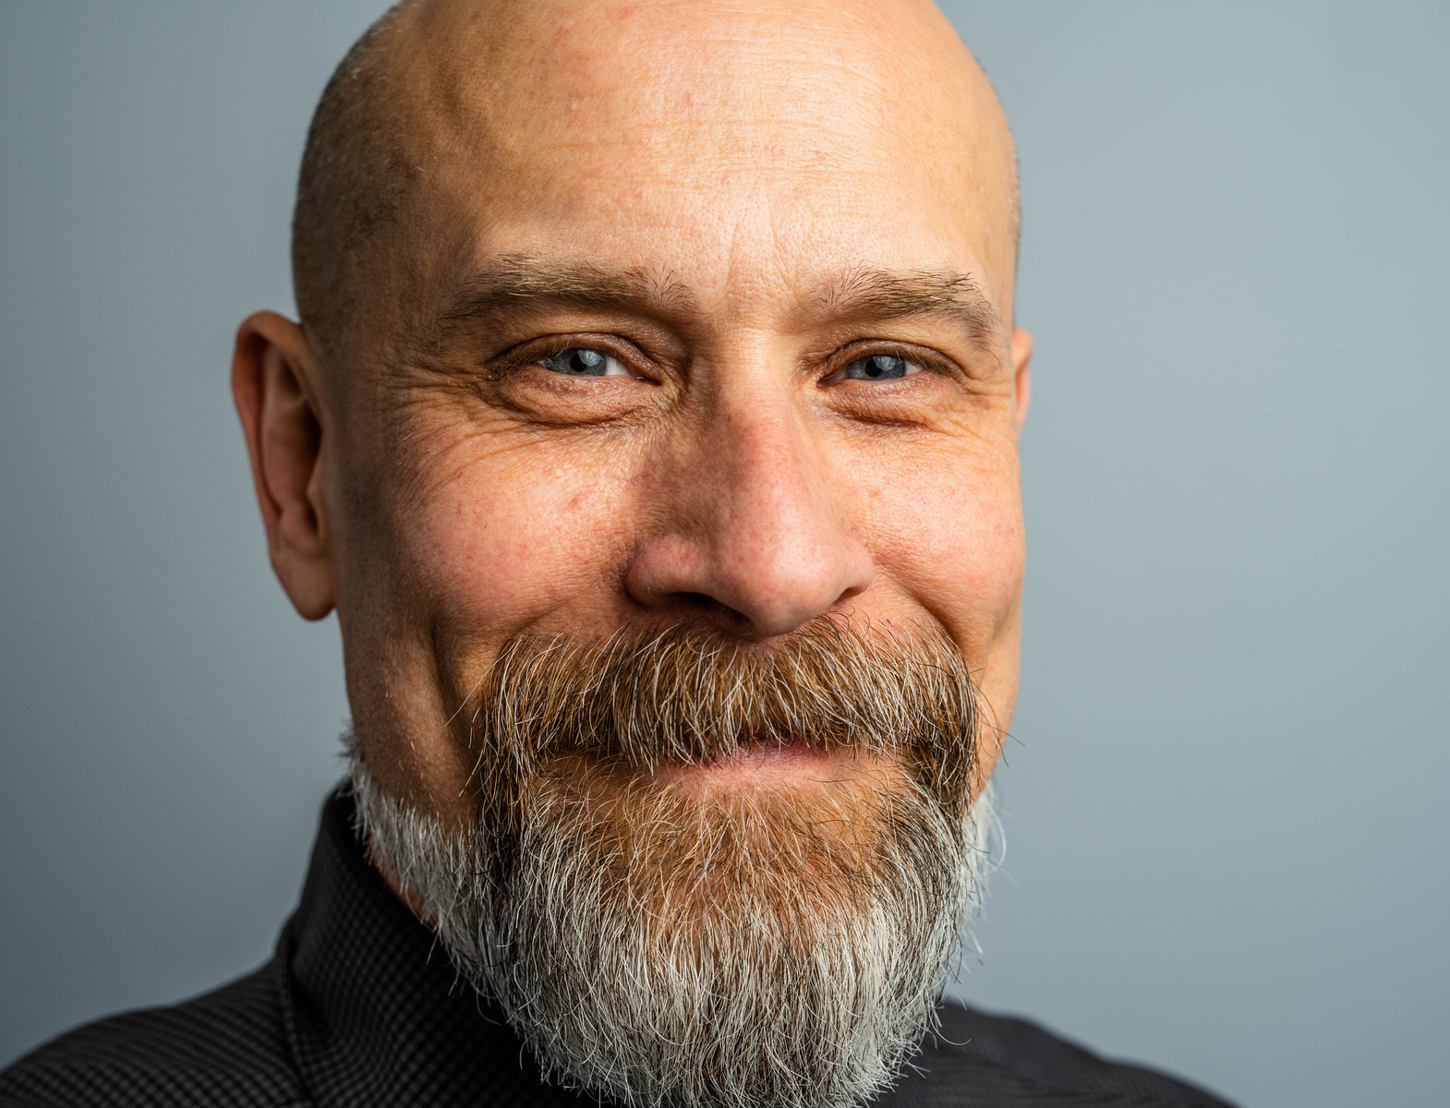

Estílos de liderazgo
#2
Liderazgo altamente directivo, a la vez que altamente relacional
#1
Liderazgo altamente directivo

Slide 27


Estílos de liderazgo
#4
Liderazgo minimamente directivo y relacional.
#3
Liderazgo altamente relacional.

Slide 28
Equipo en Cascada
Necesitamos equipos multidisciplinarios en cada una de las arenas del trabajo de la pastoral generacional.
·La iglesia debe aprender a involucrar a los padres.
·Los padres deben aprender a involucrar a la iglesia en su familia.

Slide 29

Equipo en Cascada
Resúmen de ejercitar un liderazgo apropiado:
• Usa el liderazgo situacional.
• Trabaja en equipo.
• Involucra a los padres.

Slide 30





Clave 4
Desarrollar relaciones intencionales

Slide 31

Consejos para mejorar
las relaciones
1) Grábate los nombres.
2) Afirma continuamente.
3) Escucha con devoción.
4) Ayuda a pensar.
5) No finjas perfección.

Slide 32






Clave 5
Entender el diseño de Dios del desarrollo humano

Slide 33
2. INTERACCIÓN
3. INVESTIGACIÓN
  Compartir
  Preguntar
Interactuar
  Cuestionar
  Indagar
Investigar
Proponer
PROCESO
DE
ENSEÑANZA
1. PROPUESTA
4. CREACIÓN
Crear
  Aplicar
  Inspirar
  Imaginar
  Inventar
Aplicar
5. APLICACIÓN
  Planificar
  Diseñar

Slide 34


Dos conexiones sagradas
1. Con los propósitos de Cristo para la Iglesia.
2. Con el diseño integral de Dios.

Slide 35

Grupos pequeños
De acuerdo con los propósitos de Cristo y su diseño integral del ser humano, ¿qué cambios debe hacer en su proceso de mentoreo y discipulado?

Slide 36


Cuatro claves para una programación activa
1) Aprovecha fechas importantes.
2) Mantén latente el factor sorpresa.

Slide 37

Cuatro claves para una programación activa
3) Usa recursos de la comunidad.
4) Aprovecha eventos externos.

Slide 38






Clave 6
Influenciar
la cultura

Slide 39
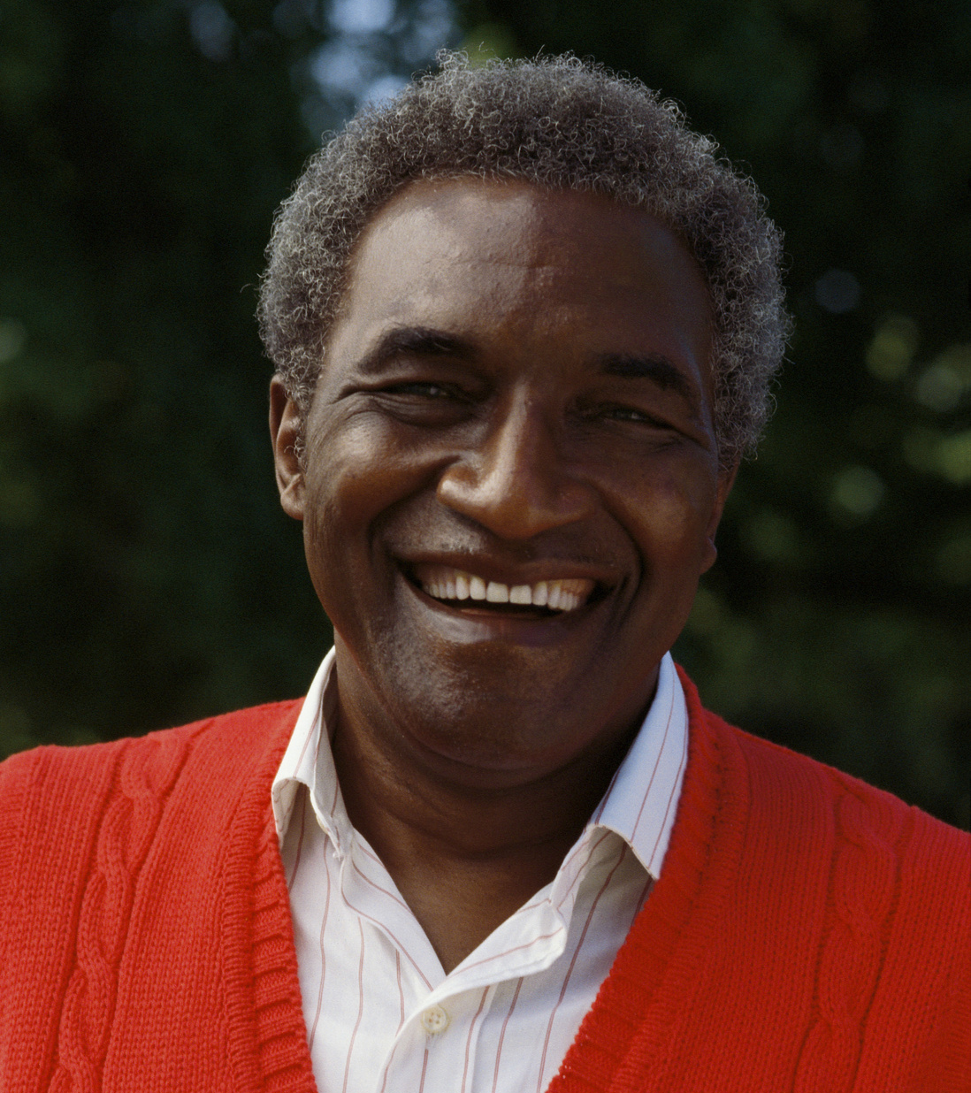



Absoluto por relativo.
Absoluto por relativo.
Trueques culturales
Legado por fama.

Slide 40



Absoluto por relativo.
Trueques culturales
Absoluto por relativo.

Slide 41



Estructura coerente en nuestras iglesias
Elaborar una pastoral pertinente para cada etapa del desarrollo.
Un equipo integrado por matrimonios.
Pastor general supervisa todo.

